Slide 1
Теории развития
Кафедра педагогики и психологии с курсом ПО
Канд. психол. наук, доцент Артюхова Т.Ю.
Красноярск, 2017

Slide 2
План
Ранние теории: теория Д.Локка и теория развития Ж.-Ж.Руссо.
Теория созревания А.Гезелла.
Бихевиористические теории развития. Теория научения: И.Павлов, Д.Уотсон, Б.Скиннер.
Теория социального научения А.Бандуры.
Исследования интеллектуального развития ребенка. Теория Ж.Пиаже.
Культурно-историческая концепция развития высших психических функций Л.С.Выготского.
Сравнение подходов Пиаже и Выготского к решению вопроса об отношении обучения и развития ребенка.
Психоаналитические теории развития. Теория Фрейда Теория развития К.Юнга в период взрослости.
Теория привязанности Д.Боулби и М.Эйнсворт.
Н.Хомский и его теория языкового развития.
Теория развития Э.Эриксона. Основные положения теории Э.Эриксона. Понятие психосоциального кризиса. Содержание психосоциальных кризисов в разные возрастные периоды.

Slide 3
Ранние теории: теория Д.Локка и теория развития Ж.-Ж.Руссо
Джон Локк (1632-1704), новорождённый человек - «tabula rasa» (чистая доска),
отказался от традиционной для своего времени т. з. о врождённости человеческих идей
дал обоснование опытного происхождения знаний,
разработал эмпирическую теорию познания.
решающая роль воспитания и окружающей среды в формировании личности растущего человека
три основные направления воспитания: физическое, нравственное и умственное

Slide 4
Жан-Жак Руссо (1712-17878)
«естественное воспитание»,
«Эмиль, или о воспитании» (1762): «Всё хорошим выходит из рук Творца, всё вырождается в руках человека»
Этапы возрастного развития
-

Slide 5
Младенчество (от 0 до 2-х лет)- инстинкты и полная зависимость от взрослых. ! физическое Р. и укрепления здоровья; речь - естественным путем без искусственного ускорения данного процесса,
«сон разума» (от 2 до 12 лет) - осознают себя как личность, становятся относительно самостоятельными, проявляют любопытство и познавательный интерес к тому, что происходит вокруг, не способны к логическому и абстрактному мышлению. Обучать наукам и давать нравственные наставления пока рано. укреплять здоровье и развивать внешние чувства воспитанников
от 12 до 15 лет время для активного интеллектуального развития
24-25 л., самостоятельная жизнь, трудовая деятельность, гражданские обязанности, социальные вопросы, семья

Slide 7
Теория созревания А.Гезелла

Slide 8
Бихевиористические теории развития. Теория научения: И.Павлов, Д.Уотсон, Б.Скиннер

Slide 12
Теория социального научения А.Бандуры

Slide 13
Исследования интеллектуального развития ребенка. Теория Ж.Пиаже

Slide 14
Четыре основные стадии развития интеллекта:
сенсомоторный период (0-1,5г — 2 лет),
дооперациональное мышление (от 2 до 7л),
стадия конкретных операций (от 7 до 11 л),
стадия формальных или пропозициональных операций (от 11-12 до 14-15 лет).

Slide 17
Культурно-историческая концепция развития высших психических функций Л.С.Выготского
В работе «Проблема возраста» (1934)
Л.С. Выготский…предположил, что онтогенез есть регулярный процесс смены стабильных и критических возрастов

Slide 18
Выготский Л.С.

Slide 19
Сравнение подходов Пиаже и Выготского к решению вопроса об отношении обучения и развития ребенка
«Мышление и речь» (1934), вопросу об эгоцентрической речи.
отсутствие учёта социальной и культурной среды.
Различия взглядов в понимании источника и движущих сил психического развития.
Пиаже: умственное развитие как спонтанный, независимый от обучения процесс, который подчиняется биологическим законам.
Отечественные психологи: источник умственного развития ребёнка в его среде, а само развитие рассматривают как процесс присвоения ребёнком общественно-исторического опыта.
Экспериментальные исследования (Запорожец А. В., Гальперин П. Я., Эльконин Д. Б.) показали, что не логические операции, а ориентировка в предметах и явлениях есть важнейшая часть всякой человеческой деятельности и от её характера зависят результаты этой деятельности.

Slide 20
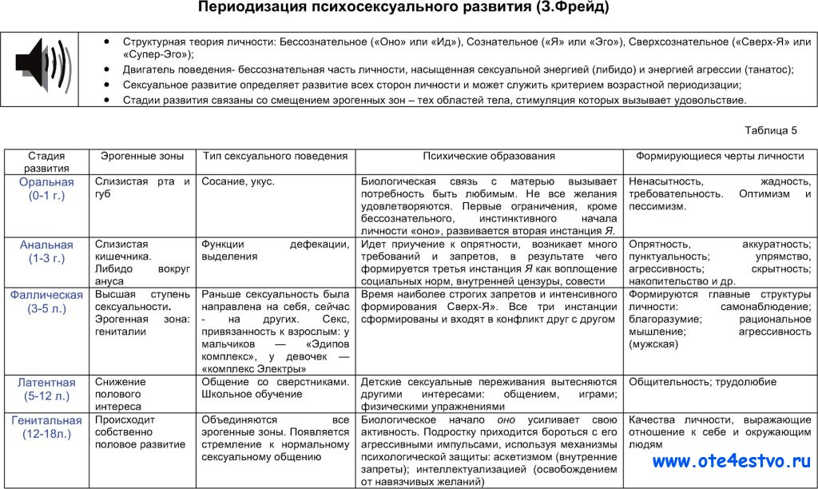
Психоаналитические теории развития. Теория Фрейда

Slide 21
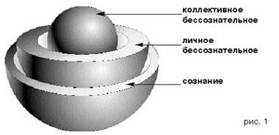
Учение К.Г. Юнга о психологических типах

Slide 22
Теория развития К.Юнга в период взрослости
От пубертата до 35–40 лет — это время внешней экспансии
Между 35 и 40 годами человек начинает ощущать, что цели и стремления, когда-то казавшиеся вечными и непреходящими, вдруг потеряли свое значение
Середина жизни
Старость
«Я использую термин “индивидуация” для обозначения такого процесса, посредством которого достигается психологическая ин-дивидуальность, т. е. нераздельное, неделимое единство, некая “целостность”»

Slide 23
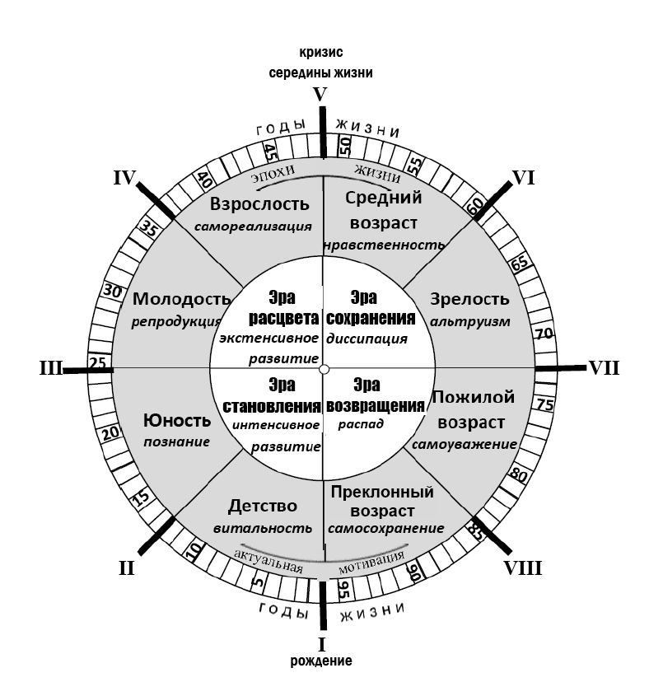

Slide 24
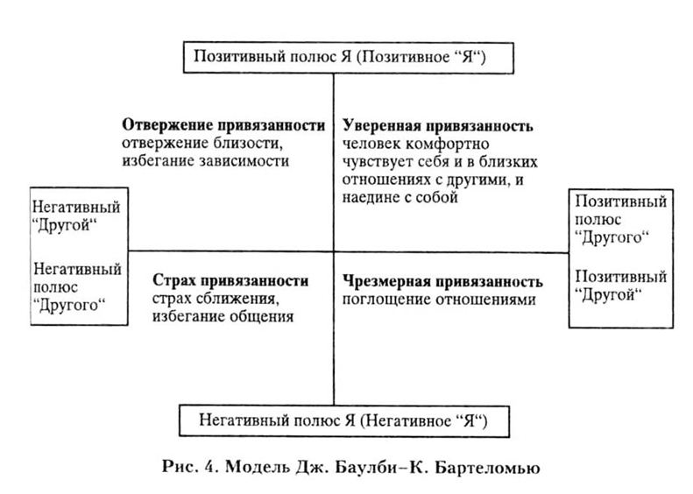
Теория привязанности Д.Боулби и М.Эйнсоурт (Эйнсворт)
Привязанность – стремление к близости, при достижении которой человек обретает чувство безопасности

Slide 25
Стили привязанности (по Дж.Боулби)
Безопасная (качество ухода),
Тревожно-избегающая (матери говорят ребенку теплые слова, играют с ребенком, но не проявляют тесный контакт),
Двойственно-сопротивляемая (непоследовательное поведение матери),
Дезорганизационно-контролируемая привязанность (смесь, часто встречается у детей, матери которых были жертвами жестокого обращения)

Slide 26
Этапы становления привязанности (по Р. Шэффер и П. Эмерсон, продольное исследование, 60 младенцев)
Период | Стадия | Проявление
О-3 мес. | Предварительна стадия | не проявляют особой привязанности
До 7 мес | Стадия недифференцированной привязанности | предпочтение первичному и вторичному опекунам, развивается чувство доверия
С 7 до 11 мес | Стадия дифференцированной привязанности | сильная привязанность к одной конкретной личности
С 9го мес жизни | Стадия множественной привязанности | образовыватся прочные эмоциональные связи с другими опекунами — уже за пределами первичной привязанности

Slide 27
Н.Хомский и его теория языкового развития

Slide 29
Эпигенетическая теория Э.Эриксона. Основные положения

Slide 30
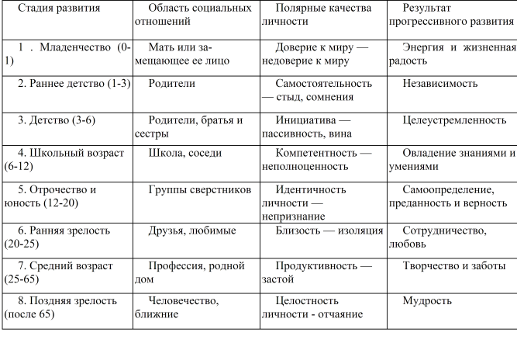

Slide 31
Э.Эриксон «Детство и общество» (Erikson, 1963)
Психосоциальный кризис – «поворотный момент в жизни индивидуума, который возникает как следствие достижения определенного уровня психологической зрелости и социальных требований, предъявляемых к индивидууму на этой стадии»

Slide 32
Содержание психосоциальных кризисов в разные возрастные периоды

Slide 34
Спасибо за внимание!

